Slide 1
ส.ป.ก.ปทุมธานี ยินดีต้อนรับ หัวหน้าผู้ตรวจราชการ ส.ป.ก. นายพงษ์พิเชษฐ เก้าเอี้ยน ด้วยความยินดียิ่ง

Slide 2
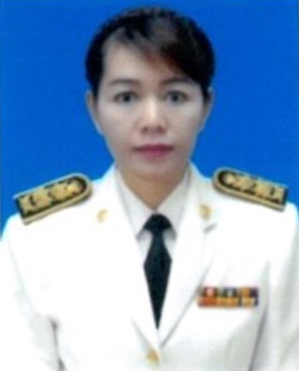
ทำเนียบข้าราชการและเจ้าหน้าที่
สำนักงานการปฏิรูปที่ดินจังหวัดปทุมธานี
นางสาวยุพเรศ เพิ่มพูน
นิติกรชำนาญการพิเศษ รักษาราชการแทน
ปฏิรูปที่ดินจังหวัดปทุมธานี
ฝ่ายบริหารทั่วไป
กลุ่มยุทธศาสตร์ฯ
กลุ่มการเงินบัญชีฯ
กลุ่มกฎหมาย
กลุ่มงานช่างและแผนที่

Slide 3
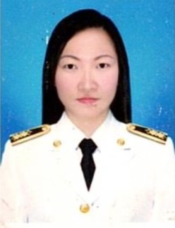
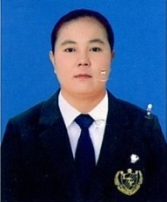
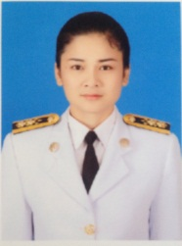
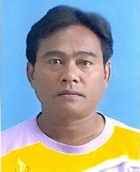
ฝ่ายบริหารทั่วไป
จ้างเหมาบริการเอกชน
นางสาวขวัญจิต ขวัญยืน
นางสาวเกสรี ศรีศิริสิทธิกุล
เจ้าพนักงานธุรการปฏิบัติงาน
นายอดิเรก แดงอุไร
พนักงานขับรถยนต์
นายบุญ สว่างแจ้ง
พนักงานขับรถยนต์
นางสุนิตย์ ไชยโชติ
ทำความสะอาด
นางสาวกัญญา มะนู
เจ้าพนักงานธุรการปฏิบัติงาน
นายวีรยุทธ ไชยโชติ
คนงาน

Slide 4
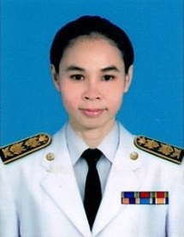
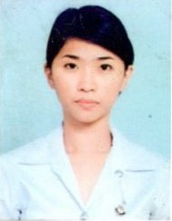
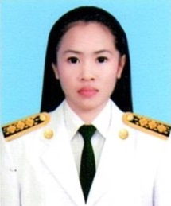
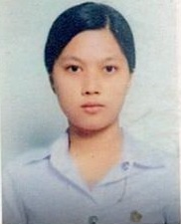
กลุ่มยุทธศาสตร์ฯ
พนักงานราชการ
จ้างเหมาบริการเอกชน
นางสาวฐิติมา วัฒนจัง
นักวิชาการปฏิรูปที่ดินชำนาญการ
นางสาวธนัฏฐา อัมระปาล
นายพีรายุทธ เณรวิลัย
เจ้าหน้าที่ปฏิรูปที่ดิน
(ปฏิบัติงาน กลุ่มกฎหมาย)
นางสาวรุ้งนภา สอนโต
นางอุไรรัตน์ แจ่มวิจิตรโต นักวิชาการปฏิรูปที่ดินชำนาญการ
นางสายรุ้ง พิละมาตย์
นางสรัญญา ขันทอง
นางเทพิน ศิริธนธาดา
นักวิชาการปฏิรูปที่ดินปฏิบัติการ

Slide 5
กลุ่มการเงินบัญชีฯ
พนักงานราชการ
ลูกจ้างกองทุน
นางพรเพ็ญ ประชากุล
นักวิชาการเงินและบัญชีชำนาญการพิเศษ
นางสาววรเนตร ศรีเจริญ
นักวิชาการเงินและบัญชี
นายเพลิน ศรีดี
ลูกจ้างรายเดือน
นางสาวขนิษฐา กฤตวิทย์
นักวิชาการเงินและบัญชีชำนาญการ
นางสาวอุบลรัต จันทร์ไพศรี
นักวิชาการเงินและบัญชี
นายพงศกร จิตติวรรณ
ลูกจ้างรายเดือน
นางเยาวรัตน์ วิเวกวินย์
นักวิชาการเงินและบัญชีชำนาญการ
ว่าง
เจ้าพนักงานการเงินและบัญชีปฏิบัติงาน

Slide 6
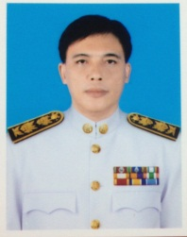
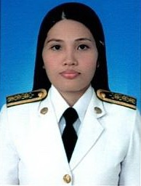
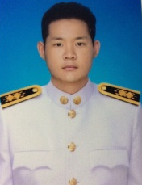
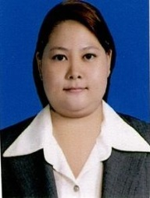
กลุ่มกฎหมาย
กลุ่มงานช่างและแผนที่
นายจิตติ บุญเรือง
นิติกรชำนาญการพิเศษ
นายทอม เชี่ยวชูกุล
นายช่างสำรวจอาวุโส
นางสาวกรรณิการ์ รอดมา
นิติกรปฏิบัติการ
นายธีราธร อินทนะ
นายช่างสำรวจปฏิบัติการ
จ้างเหมาบริการเอกชน
นางสาวรุ่งกานต์ คุนะสมบัติ

Slide 7
ประเภทที่ดินในความรับผิดชอบของสำนักงานการปฏิรูปที่ดินจังหวัดปทุมธานี
เนื้อที่รวม 57,281 ไร่ มี 4 ประเภท
1. ที่ดินพระราชทาน เนื้อที่ 14,039 ไร่อยู่ในท้องที่ 2 อำเภอ 7 ตำบล
1.1 อำเภอคลองหลวง มี 3 ตำบล คือ
ต.คลองสาม ต.คลองหก ต.คลองเจ็ด
1.2 อำเภอหนองเสือ มี 4 ตำบล คือ
ต.บึงกาสาม ต.บึงชำอ้อ ต.บึงบอน ต.ศาลาครุ
3. ที่ดินบริจาค เนื้อที่ 106 ไร่ อยู่ในท้องที่ 3 อำเภอ 3 ตำบล
3.1 อำเภอหนองเสือ มี 1 ตำบล คือ ต.นพรัตน์
3.2 อำเภอธัญบุรี มี 1 ตำบล คือ ต.บึงสนั่นรักษ์
3.3 อำเภอสามโคก มี 1 ตำบล คือ ต.บางกระบือ
2. ที่ดินจัดซื้อ เนื้อที่ 39,872 ไร่ อยู่ในท้องที่ 4 อำเภอ 14 ตำบล
2.1 อำเภอคลองหลวง มี 4 ตำบล คือ
ต.คลองสาม ต.คลองห้า ต.คลองหก ต.คลองเจ็ด
2.2 อำเภอหนองเสือ มี 7 ตำบล คือ
ต.บึงกาสาม ต.บึงบอน ต.บึงชำอ้อ ต.บึงบา
ต.นพรัตน์ ต.หนองสามวัง ต.ศาลาครุ
2.3 อำเภอธัญบุรี มี 1 ตำบล คือ ต.บึงน้ำรักษ์
2.4 อำเภอลำลูกกา มี 2 ตำบล คือ
ต.พืชอุดม ต.บึงคำพร้อย
4. ที่ดินราชพัสดุ เนื้อที่ 3,264 ไร่ อยู่ในท้องที่ 2 อำเภอ 5 ตำบล
4.1 อำเภอคลองหลวง มี 2 ตำบล คือ
ต.คลองสี่ ต.คลองห้า
4.2 อำเภอหนองเสือ มี 3 ตำบล คือ
ต.บึงชำอ้อ ต.นพรัตน์ ต.ศาลาครุ

Slide 8
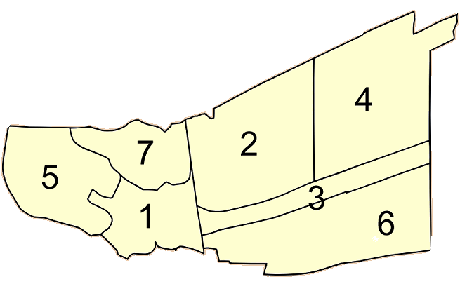
สำนักงานการปฏิรูปที่ดินจังหวัดปทุมธานี
อำเภอหนองเสือ
1.ที่ดินพระราชทาน มี 4 ตำบล คือ
ต.บึงกาสาม ต.บึงชำอ้อ ต.บึงบอน ต.ศาลาครุ
2.ที่ดินจัดซื้อ มี 7 ตำบล คือ
ต.บึงกาสาม ต.บึงบอน ต.บึงชำอ้อ ต.บึงบา
ต.นพรัตน์ ต.หนองสามวัง ต.ศาลาครุ
3.ที่ดินบริจาค มี 1 ตำบล คือ
ต.นพรัตน์
4.ที่ดินราชพัสดุ มี 3 ตำบล คือ
ต.บึงชำอ้อ ต.นพรัตน์ ต.ศาลาครุ
อำเภอคลองหลวง
1.ที่ดินพระราชทาน มี 3 ตำบล คือ
ต.คลองสาม ต.คลองหก ต.คลองเจ็ด
2.ที่ดินจัดซื้อ มี 4 ตำบล คือ
ต.คลองสาม ต.คลองห้า ต.คลองหก ต.คลองเจ็ด
3.ที่ดินราชพัสดุ มี 2 ตำบล คือ
ต.คลองสี่ ต.คลองห้า
อำเภอสามโคก
1.ที่ดินบริจาค มี 1 ตำบล คือ ต.บางกระบือ
อำเภอธัญบุรี
1.ที่ดินจัดซื้อ มี 1 ตำบล คือ ต.บึงน้ำรักษ์
2.ที่ดินบริจาค มี 1 ตำบล คือ ต.บึงสนั่นรักษ์
อำเภอหนองเสือ
อำเภอสามโคก
อำเภอคลองหลวง
อำเภอ
ลาดหลุมแก้ว
อำเภอธัญบุรี
อำเภอเมืองปทุมธานี
อำเภอลำลูกกา
1.ที่ดินจัดซื้อ มี 2 ตำบล คือ ต.พืชอุดม ต.บึงคำพร้อย
อำเภอลำลูกกา

Slide 9
สำนักงานการปฏิรูปที่ดินเพื่อเกษตรกรรม (ส.ป.ก.)
สำนักงานการปฏิรูปที่ดินจังหวัดปทุมธานี
ผลการจัดที่ดิน ณ วันที่ 22 มีนาคม 2560
สัญญาเช่า 1,798 ราย 1,902 แปลง 25,505 ไร่
สัญญาเช่าซื้อ 1,800 ราย 2,199 แปลง 24,655 ไร่
โอนกรรมสิทธิ์แล้ว 478 ราย 581 แปลง 6,492 ไร่

Slide 10
สำนักงานการปฏิรูปที่ดินเพื่อเกษตรกรรม (ส.ป.ก.)
แผนงาน/งบประมาณ ประจำปีงบประมาณ 2560
สำนักงานการปฏิรูปที่ดินจังหวัดปทุมธานี
กิจกรรม | หน่วย | แผนงาน ปี 2560 | ผลงาน | ร้อยละ | ปัญหาและอุปสรรค
ผลผลิตที่ 1 1. การจัดที่ดินเอกชน ปี 2560 พัฒนาสิทธิการเช่าไปสู่การเช่าซื้อ โอนสิทธิและตกทอดมรดกสิทธิ จดทะเบียนสิทธิและนิติกรรม(ตามสัญญาเช่าซื้อ)
2. สำรวจรังวัดแบ่งแปลง (งานนอกแผน) งานระวังชี้แบ่งแยกแปลงที่ดิน งานระวังชี้สอบเขตแปลงที่ดิน งานระวังชี้รับรองแนวเขตแปลงที่ดินข้างเคียง งานตรวจสอบแปลงที่ดินก่อนโอนกรรมสิทธิ์ งานตรวจสอบแปลงที่ดินตามคำขออนุญาต งานควบคุมโครงการก่อสร้างอาคารเก็บ เอกสาร 2 ชั้น ส.ป.ก.ปทุมธานี
ราย
60
-
-
ราย
50
59
118
ราย
30
-
-
แปลง
40
34
85
แปลง
12
8
66.66
แปลง
12
13
108.33
แปลง
300
175
58.33
แปลง
30
20
66.66
แห่ง
1
-
9.46

Slide 11
สำนักงานการปฏิรูปที่ดินเพื่อเกษตรกรรม (ส.ป.ก.)
แผนงาน/งบประมาณ ประจำปีงบประมาณ 2560
สำนักงานการปฏิรูปที่ดินจังหวัดปทุมธานี
กิจกรรม | หน่วย | แผนงาน ปี 2560 | ผลงาน | ร้อยละ | ปัญหาและอุปสรรค
ผลผลิตที่ 2 เกษตรกรได้รับการส่งเสริมพัฒนาศักยภาพและสร้างมูลค่าที่ดินทำกิน 1 กิจกรรมพัฒนาผู้แทนเกษตรกร ผู้แทนคณะกรรมการปฏิรูปที่ดินจังหวัด(คปจ.) อาสาสมัครปฏิรูปที่ดิน (อสปก.) ผู้แทนสหกรณ์
2 การสร้างและพัฒนาเกษตรกรรุ่นใหม่ หลักสูตรการพัฒนาเกษตรกรอย่างยั่งยืน
3 กิจกรรมพัฒนาธุรกิจชุมชนในเขตปฏิรูปที่ดิน พัฒนาองค์ความรู้โดยใช้กระบวนการ วิสาหกิจชุมชน
ราย
4
4
100
ราย
9
9
100
ราย
25
25
100
ราย
45
45
100
ราย
15
15
100

Slide 12
สำนักงานการปฏิรูปที่ดินเพื่อเกษตรกรรม (ส.ป.ก.)
แผนงาน/งบประมาณ ประจำปีงบประมาณ 2560
สำนักงานการปฏิรูปที่ดินจังหวัดปทุมธานี
กิจกรรม | หน่วย | แผนงาน ปี 2560 | ผลงาน | ร้อยละ | ปัญหาและอุปสรรค
4 ศูนย์เรียนรู้การเพิ่มประสิทธิภาพการใช้ประโยชน์ ที่ดิน พัฒนาศูนย์เรียนรู้ ขยายผลองค์ความรู้
5 โครงการอันเนื่องมาจากพระราชดำริ คลินิกเกษตรเคลื่อนที่ฯ การพัฒนาและรณรงค์การใช้หญ้าแฝก การอนุรักษ์พันธุกรรมพืชฯ (อพ.สธ.)
6 โครงการส่งเสริมเกษตรทฤษฎีใหม่ในเขตปฏิรูปที่ดิน พัฒนาศูนย์ต้นแบบ อบรมขยายผลองค์ความรู้ ทฤษฎีใหม่เฉลิมพระเกียรติ 70,000 ราย
7 โครงการศูนย์เรียนรู้การเพิ่มประสิทธิภาพการผลิต สินค้าเกษตร (ศพก.)
แห่ง
2
2
100
ราย
120
120
100
-
-
ครั้ง
4
-
-
กล้า
19,200
ร.ร.
2
2
100
ศูนย์
2
2
100
ราย
80
80
100
ราย
49
49
100
ศูนย์
1
1
100

Slide 13
สำนักงานการปฏิรูปที่ดินเพื่อเกษตรกรรม (ส.ป.ก.)
แผนงาน/งบประมาณ ประจำปีงบประมาณ 2560
สำนักงานการปฏิรูปที่ดินจังหวัดปทุมธานี
กิจกรรม | หน่วย | แผนงาน ปี 2560 | ผลงาน | ร้อยละ | ปัญหาและอุปสรรค
การใช้จ่ายเงินงบประมาณประจำปี พ.ศ.2560 งบดำเนินงาน งบลงทุน
เงินกองทุนการปฏิรูปที่ดินเพื่อเกษตรกรรม 1. การจัดเก็บหนี้สิน - หนี้ค้าง เงินกู้ ค่าเช่า ค่าเช่าซื้อ - หนี้ครบ เงินกู้ ค่าเช่า ค่าเช่าซื้อ 2. การให้สินเชื่อ
บาท
2,060,395.00
1,403,585.44
68.12
บาท
3,800,464.00
787,000.00
20.71
บาท
1,364,378.18
88,296.85
6.47
บาท
105,505.00
7,965.31
7.55
บาท
471,143.46
326,568.37
69.31
733,000.00
180,000.00
บาท
24.56
บาท
597,613.82
265,749.35
44.47
บาท
1,986,101.90
737,100.53
37.11
บาท
600,000.00
200,000.00
33.33

Slide 14
สำนักงานการปฏิรูปที่ดินจังหวัดปทุมธานี
จบการนำเสนอ

